Slide 1

GitHubハンズオン
安田 悠

Slide 2
突然ですが、、

Slide 3
私のRitsRingについて 書いた記事読みましたか？

Slide 4
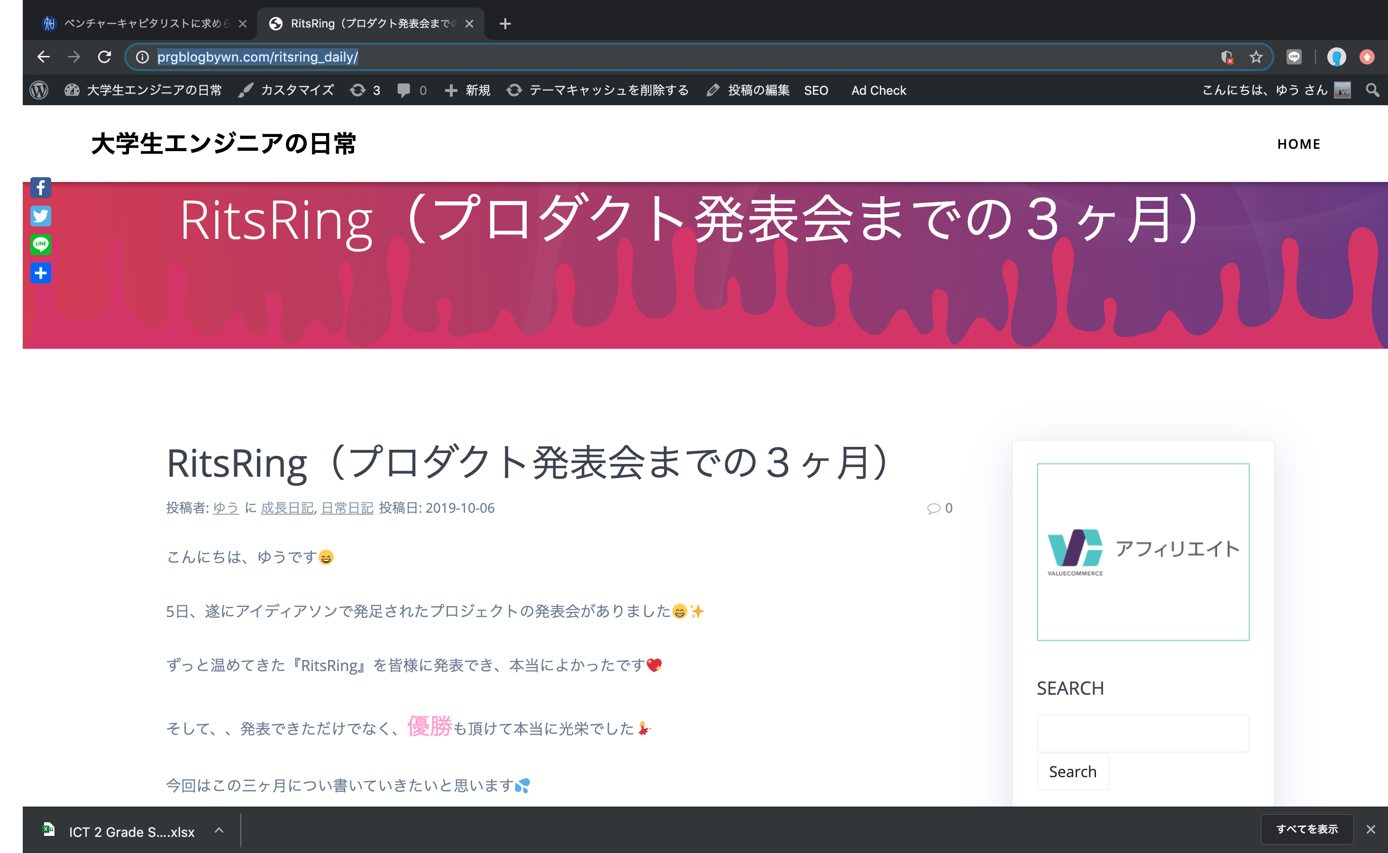


読んでない方は、暇があれば 読んでください😪
TWITTER :@UNOTUU

Slide 5
GitHubが使えるようになる 8月まで 私とタキくんは データーの交換を

Slide 6

AirDropでしてました

Slide 7
GitHub Hands-on

Slide 8
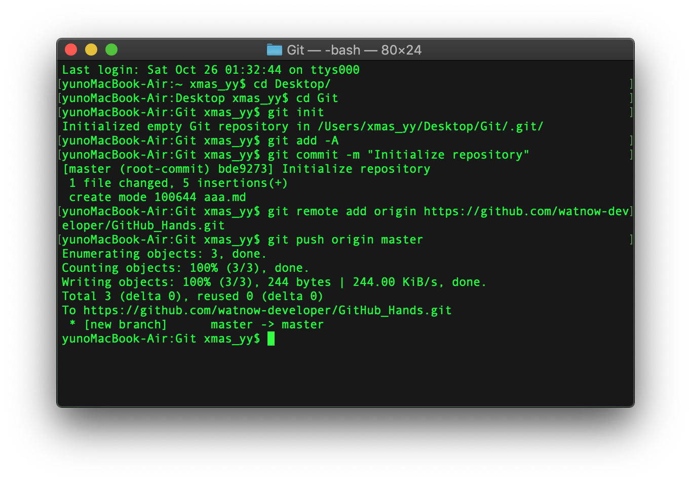
GitHub新しい
リポジトリー作る時
ターミナル開く
$ cd ファイル名
$ git init
$ git add -A
$ git commit –m ‘メッセージ入力’
Notes:
みなさん、GitHubをしたことがあると思うので、Gitの導入等は省略させて頂きます

Slide 9
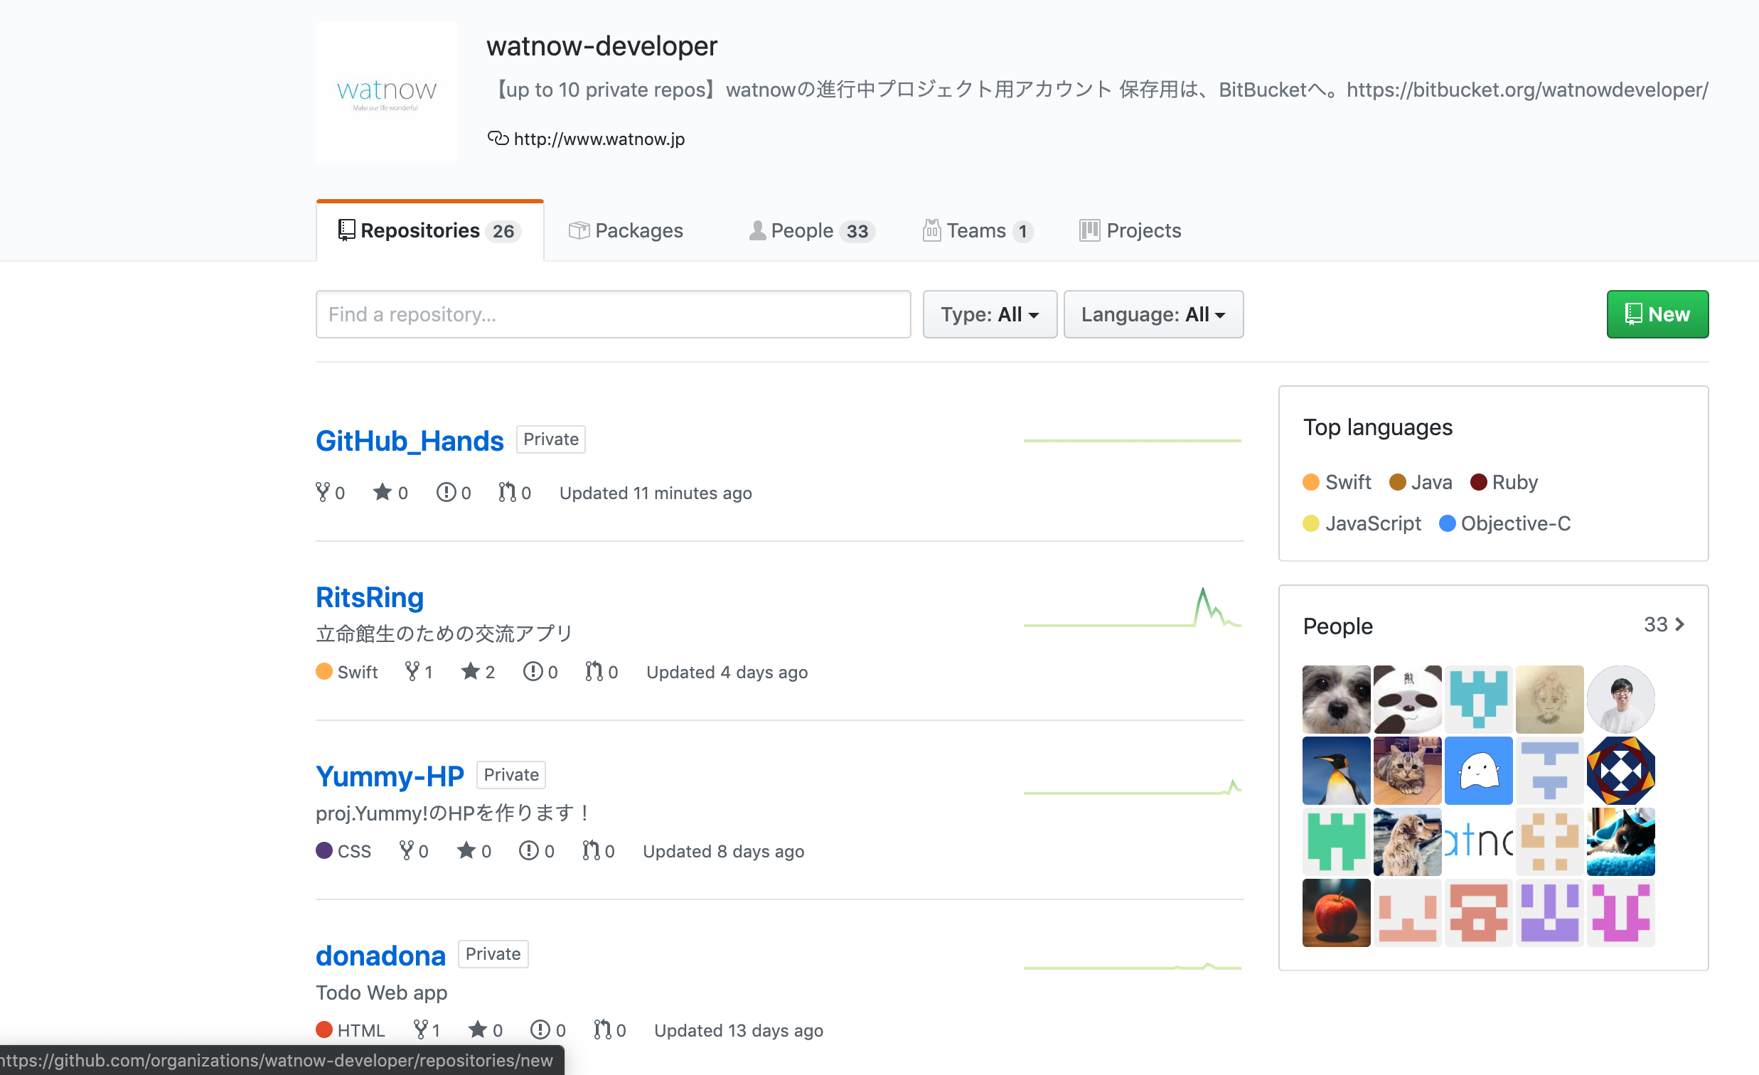

5番に行く前に…

Slide 10
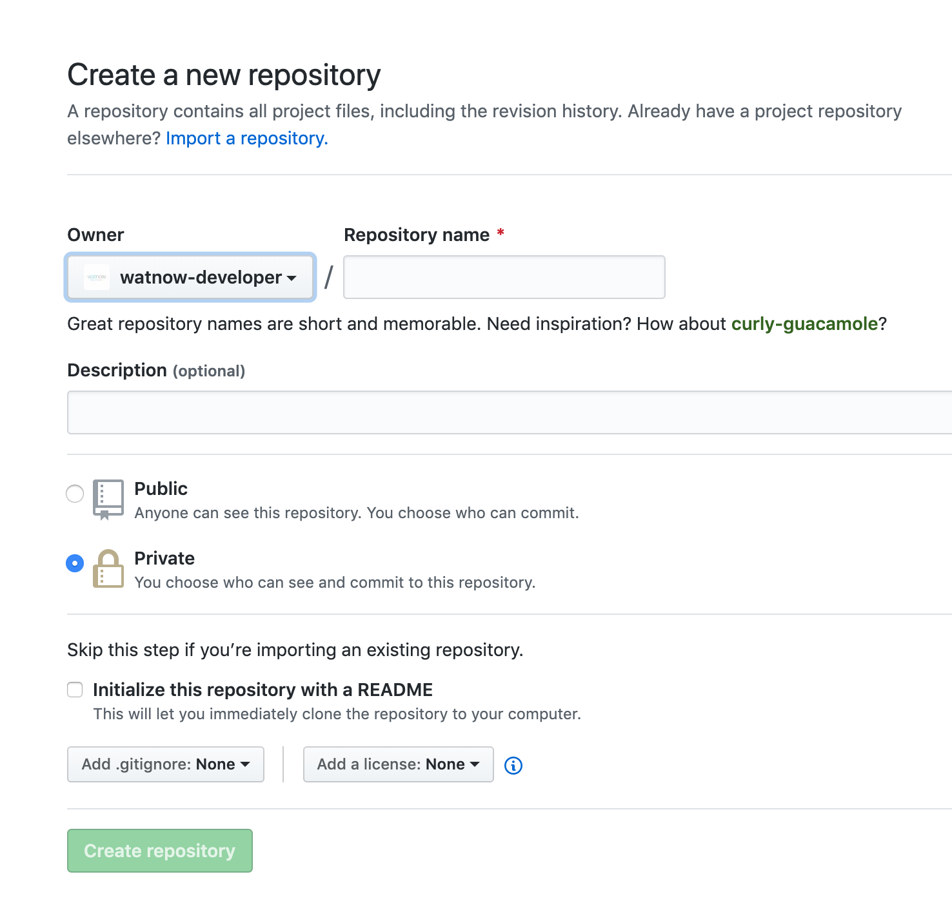
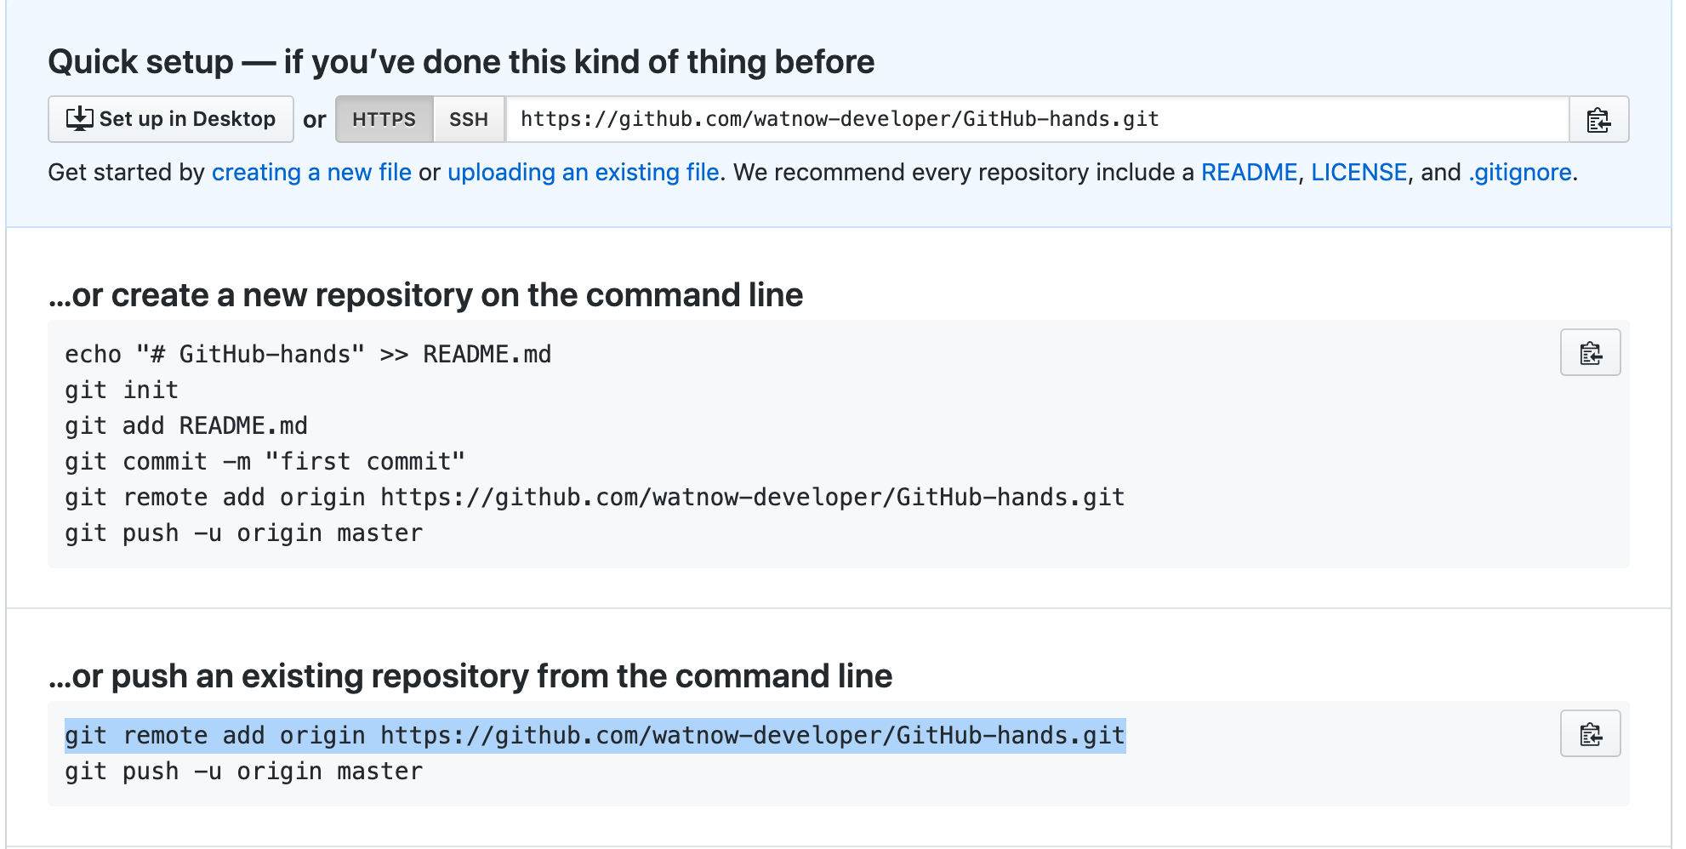
$ git remote add origin https://github.com/watnow-dev......(以下略）
をコピー

Slide 11
コピーしたら。。
ターミナルに戻る
先程コピーした奴をペースト
$ git push origin master
下準備はこれで完了 です！！！！

Slide 12
そろそろ 聞いているだけなのも
飽きてきましたよね？
Notes:
ここからみなさんに参加して頂きたいと思います！！

Slide 13
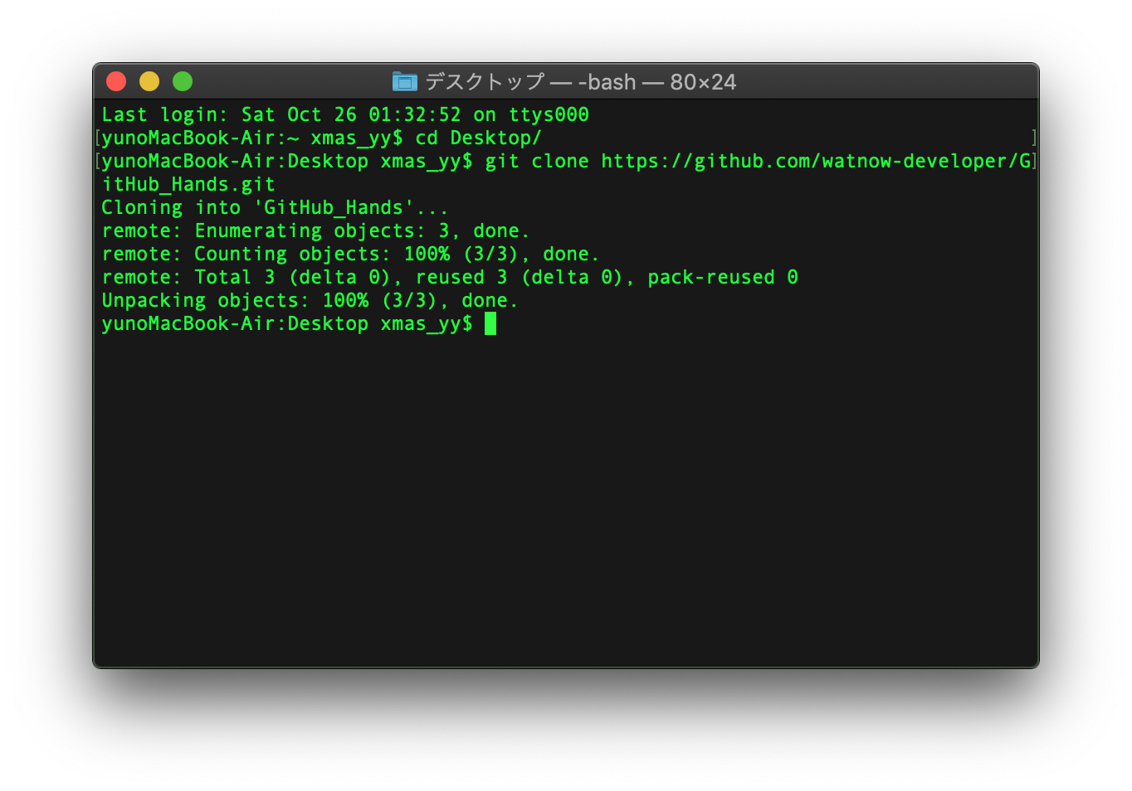
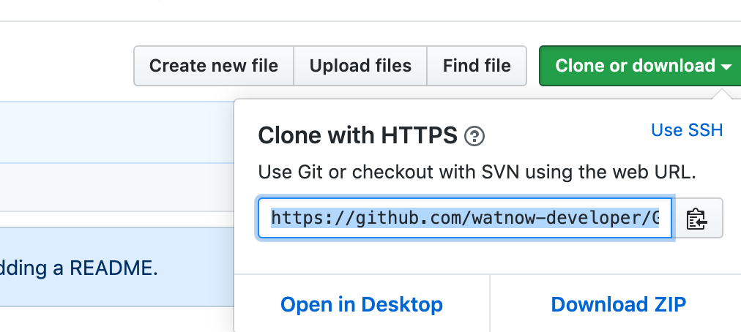

GitClone
$ cd Desktop
$ git clone https://github.com/watnow-developer/G（以下略）
※1 番をしないと、どこに行ったか分からなくなります。 分かりやすく、デスクトップに！
Notes:
GitCloneをして、GitHubに上がっているファイルを自分のパソコンに導入していきます
Cd desぐらいでtabを押していただければ、多分desktop ってなります GitCloneでデスクトップ内に『GitHub_Hands』ファイルがあると思うので、
開いて、中にある『aaa』って書いてる奴を開いてください

Slide 14

しりとりを
やっていきます！
Notes:
『aaa』って奴を開いたらしりとりをやっていきたいと思います！
りすの続きを書いていください！
できましたか？

Slide 15
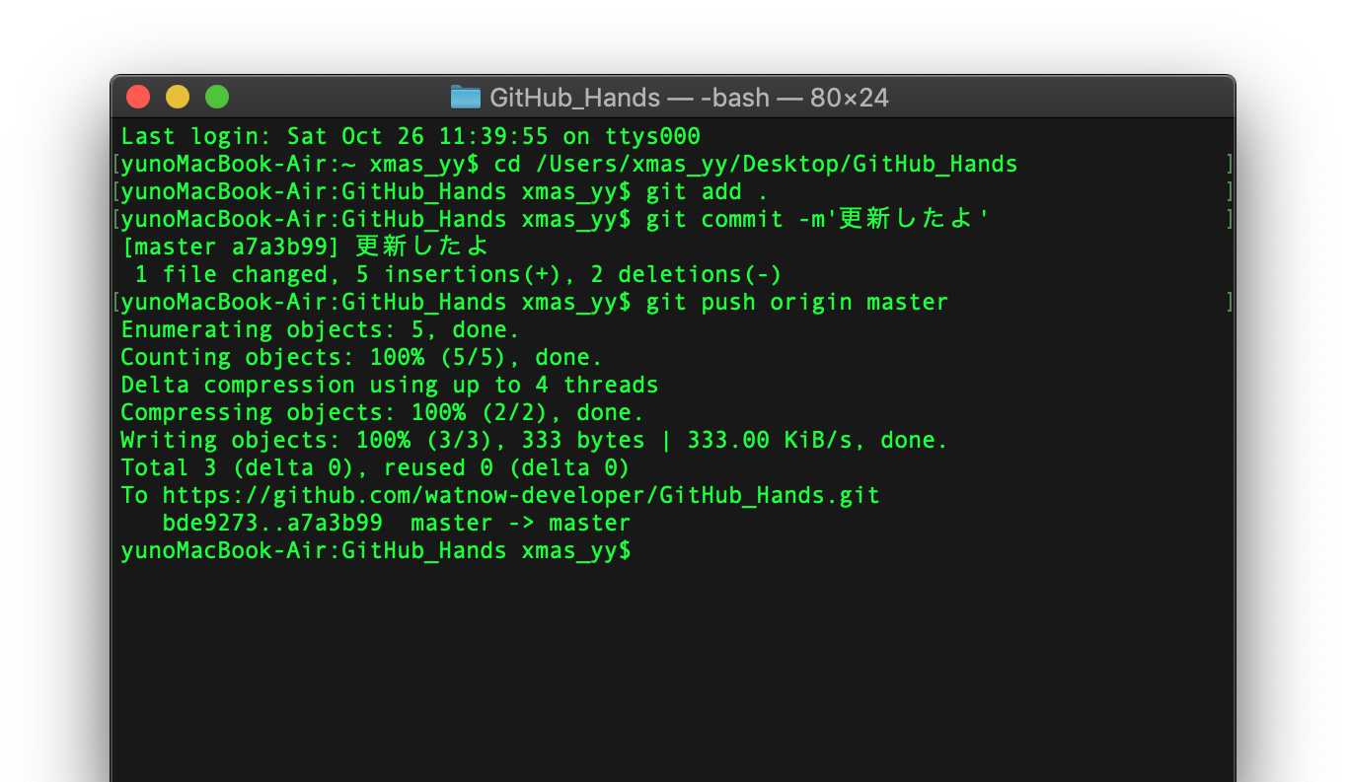
GitHubに上げ方！
$ cd ファイル名
$ git add .
$ git commit -m'更新したよ'
$ git push origin master
Notes:
まだ、あげないで欲しいので
『しりとり』の続きを書き終わったらそのまま何もせず聞いて欲しいです💦

Slide 16


みんな同時にあげると、コンフリクト（衝突）
を起こしてしまいます
Notes:
ちょっと待ってといった理由として、みんな同時にあげると、コンフリクト（衝突）
を起こしてしまうからです。
それを防ぐために、ブランチを作っていきます

Slide 17
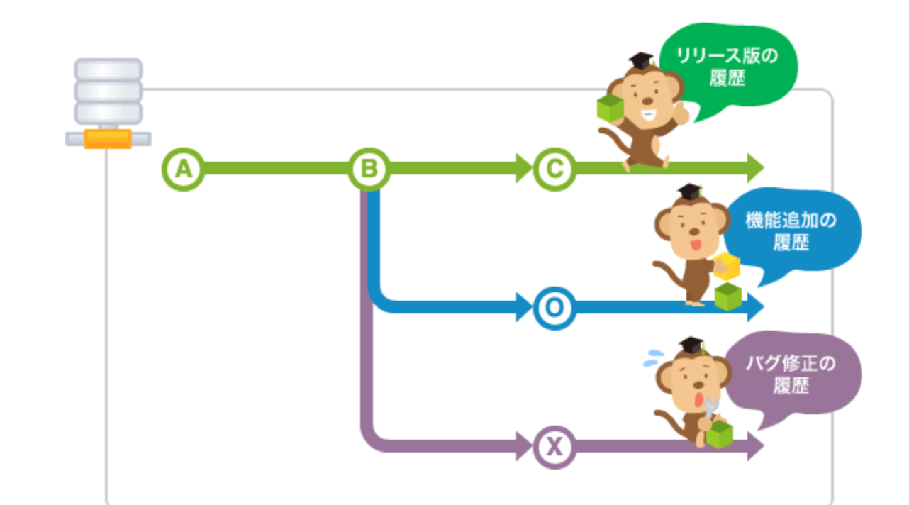
Branch
分岐したブランチの内容は他のブランチに影響を与えず、複数人が同時平行で作業を
行うことができます。
そのため、衝突を妨げることができます😁
（共同開発をしている時、ブランチ分けをすると、同じVCをコンフリクトを起こさずにいじれます）
↑Masterを安定したものとし、
他のブランチはいじり放題です
Notes:
Branchは言葉通り、簡単に言うと枝です
なんかパラレルワードぽいですよね
では、実際にやっていきます

Slide 18
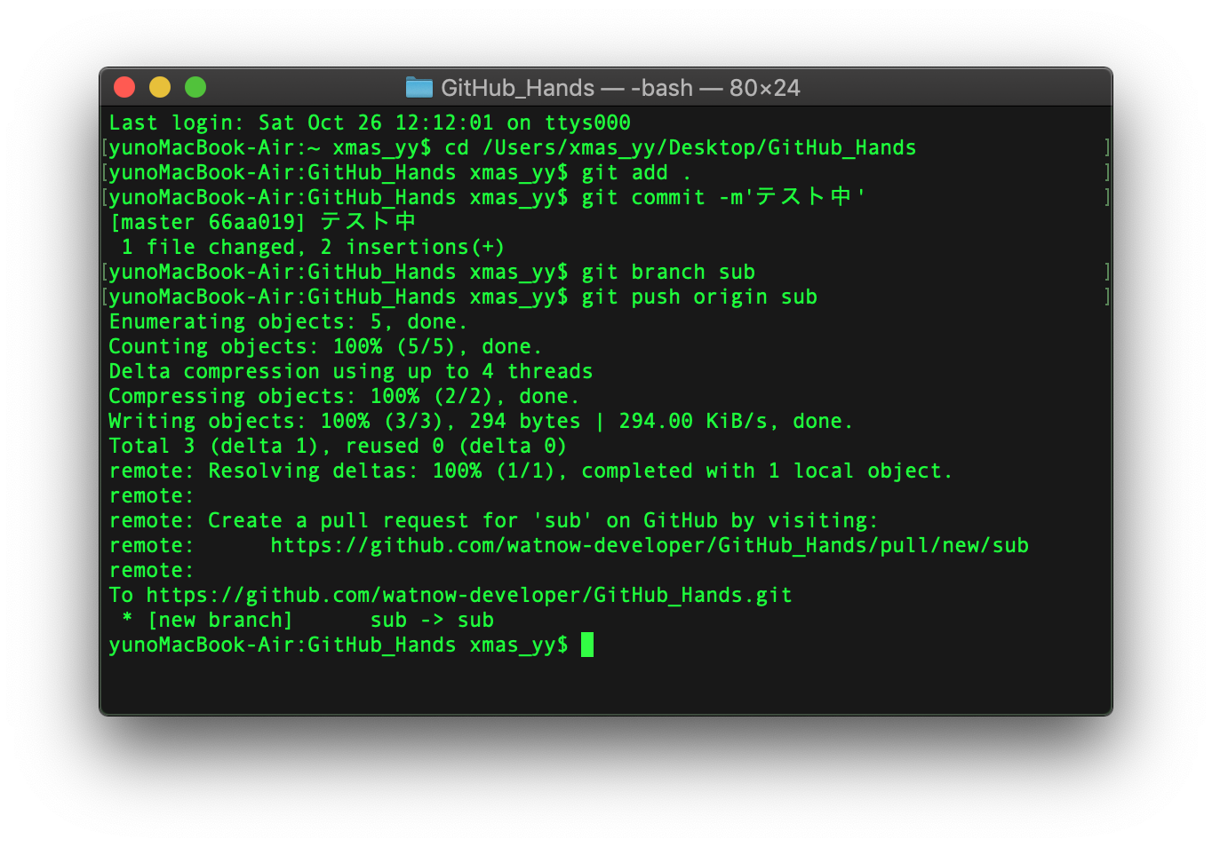
$ git add .
$ git commit -m‘しりとり続き’
$ git branch yubranch
$ git push origin yubranch
Branch
Notes:
先ほどの続きからやっていきます
通常ブランチ名は前回集まった時注意されたんですが、subやver等の名前を使った方がいいんですが、今回は
分かりやすくするために、自分の名前のブランチを作って欲しいです

Slide 19
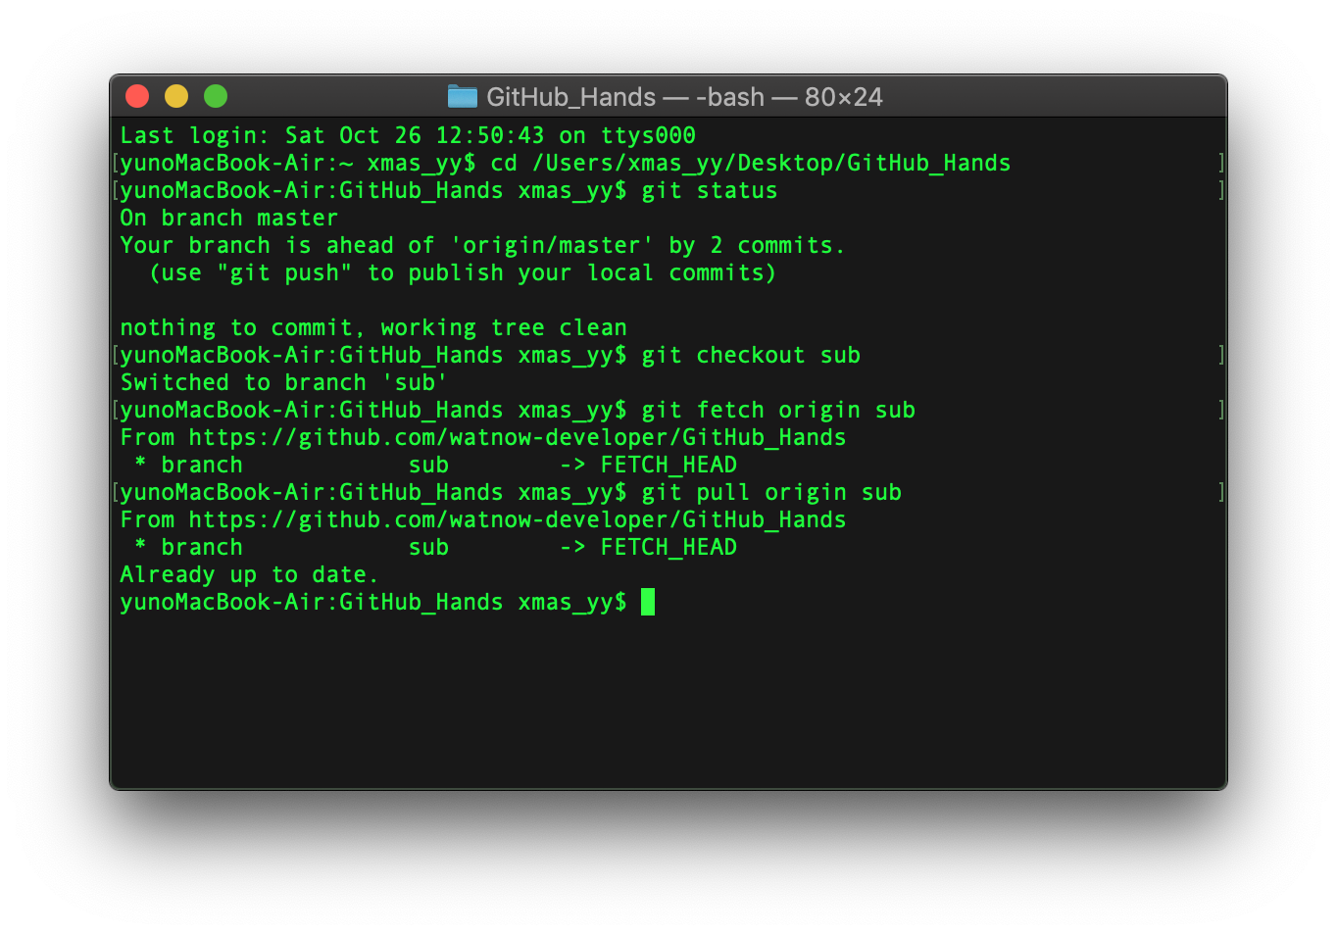
他のブランチのものを
引っ張る時
$ git branchブランチ名
$ git checkout ブランチ名
$ git fetch origin ブランチ名
$ git pull origin ブランチ名
Checkout：ブランチの切り替え
Fetch:リモートリポジトリーを最新のものにする
Pull:他の人が追加した機能や修正したファイルを自分のローカル
リポジトリーに取り込む
Notes:
ここで、近くの人のブランチを引っ張って、『りす』のあと何を書いたか見てみましょう。
Git checkoutの後ろに相手のブランチ名を入れてください。

Slide 20

枝分かれしたブランチの統合
（共同開発等をしていて、お互い別のVCをいじっていて統合して機能を試したい時！
merge
Notes:
では、次にmergeをしていきたいと思います

Slide 21
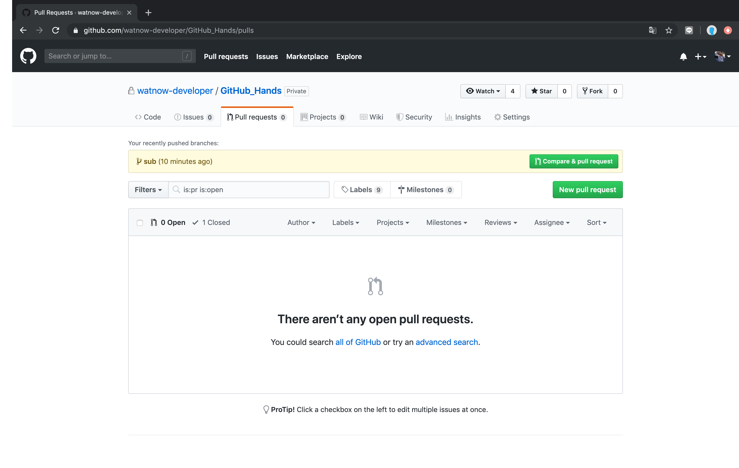
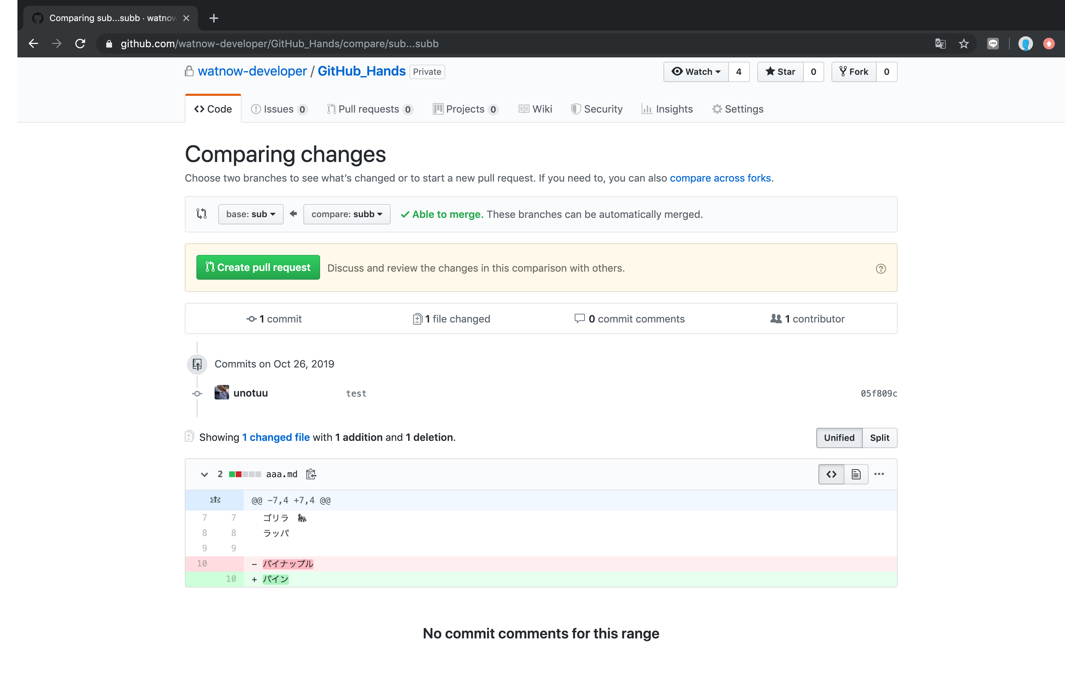



Pull Request
Subをベースに
subbを入れている
Notes:
Mergeする前に、pull request をしていきます。
Pull requestは自分がした変更をリポジトリーに取り込んでもらうように要求するものです。

Slide 22
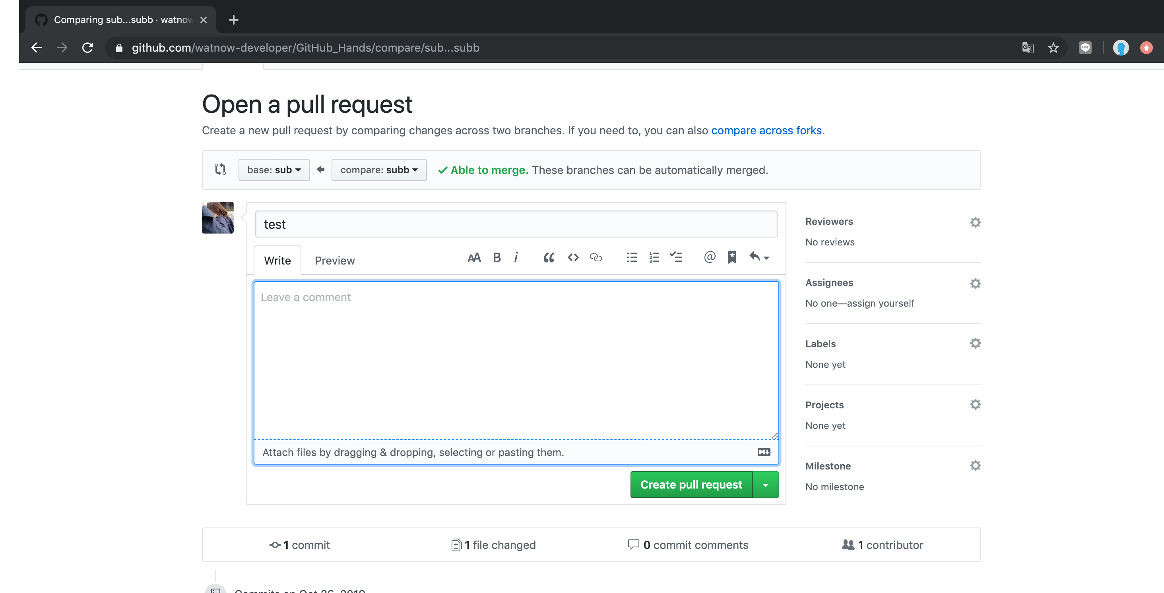


Slide 23
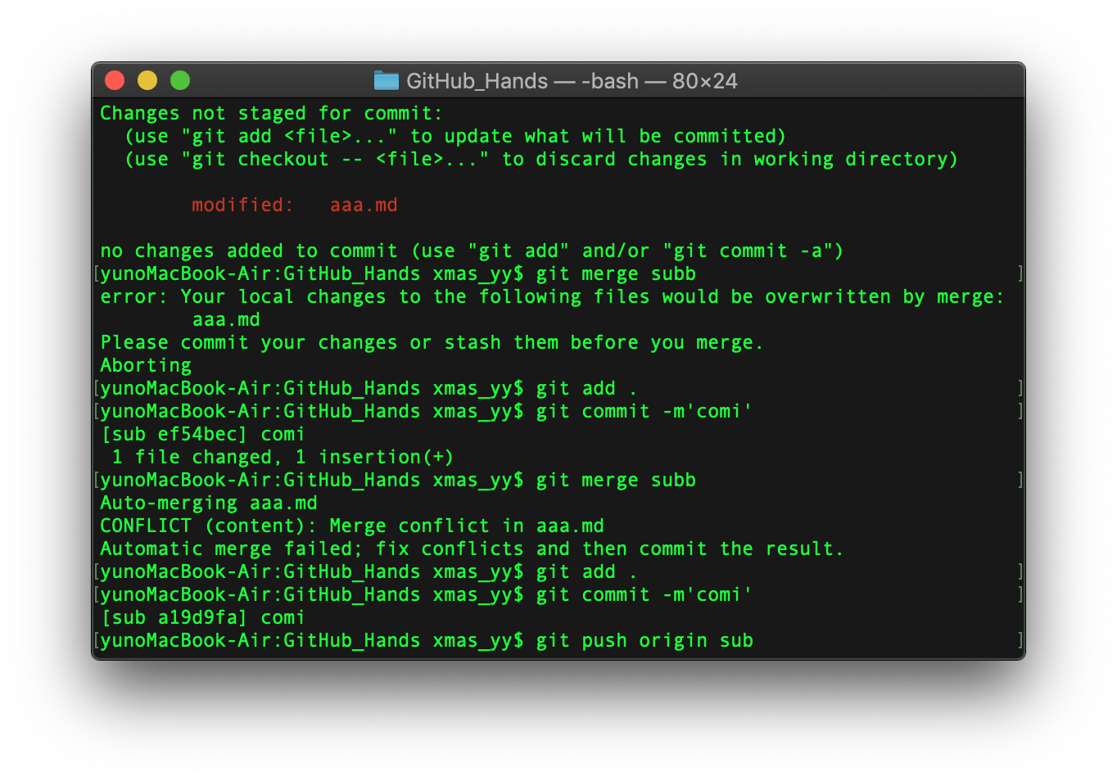
merge
$ git merge 相手のブランチ
$ git add .
$ git commit -m’merge するよ’
$ git push origin 自分のブランチ
Notes:
Pull request が終われば、いよいよmerge していきます。

Slide 24
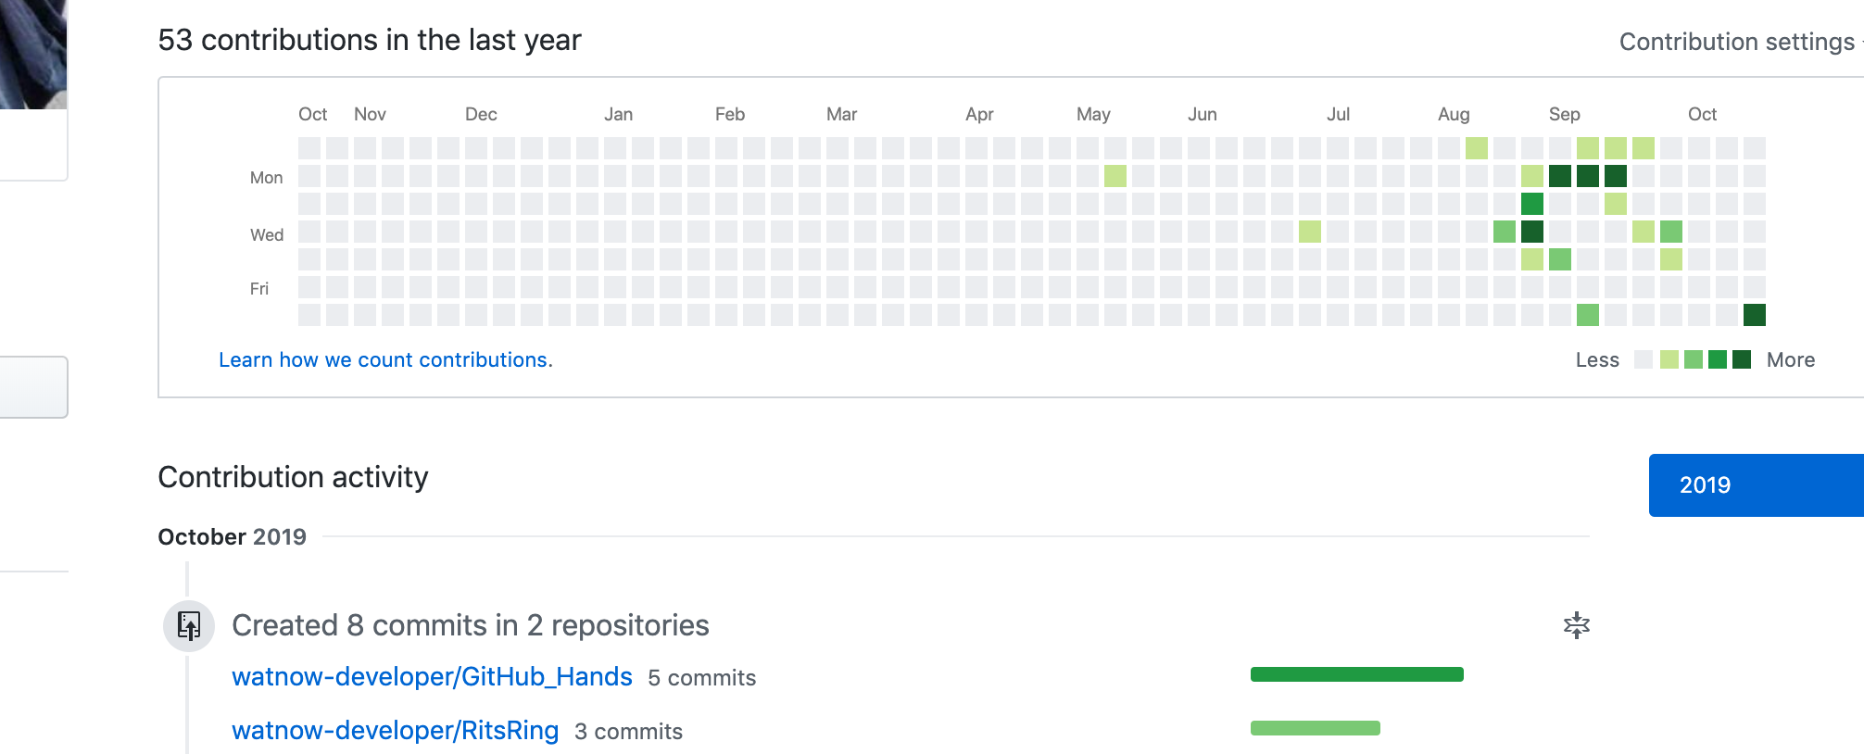

みんなでいっぱい
くさを
はやしましょう

Slide 25
ご静聴
ありがとうございました

